Slide 1








CHÀO MỪNG CÁC EM
ĐẾN VỚI TIẾT HỌC HÔM NAY!

Slide 2

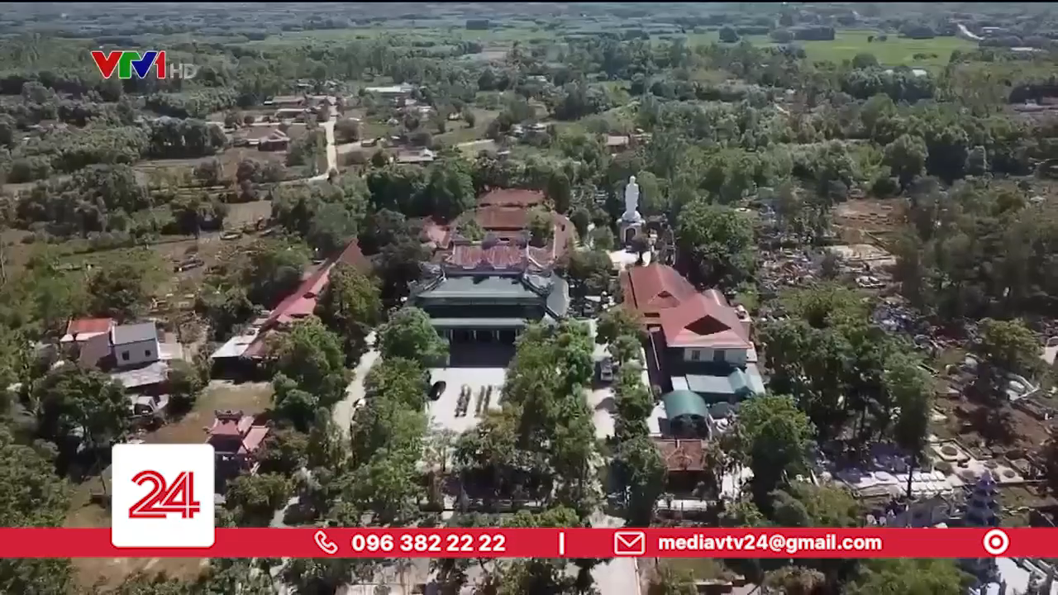

Em có suy nghĩ như thế nào về cách ứng xử nơi công cộng của các đối tượng có trong video?

Slide 3


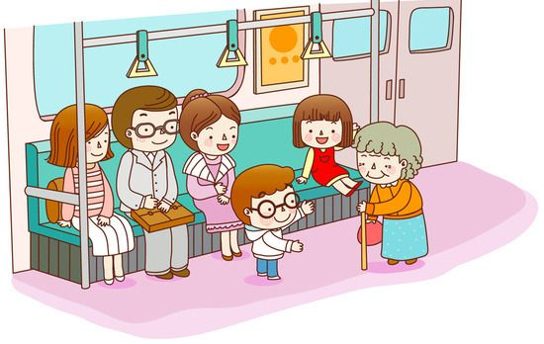
CHỦ ĐỀ 4: TIẾP NỐI
TRUYỀN THỐNG QUÊ HƯƠNG
Tuần 13
VĂN HÓA ỨNG XỬ TRONG HOẠT ĐỘNG CỘNG ĐỒNG

Slide 4




Những hoạt động trong cộng đồng
Hành vi giao tiếp, ứng xử có văn hóa trong hoạt động cộng đồng
Rèn luyện hành vi giao tiếp, ứng xử có văn hóa khi tham gia các hoạt động trong cộng đồng
NỘI DUNG BÀI HỌC

Slide 5

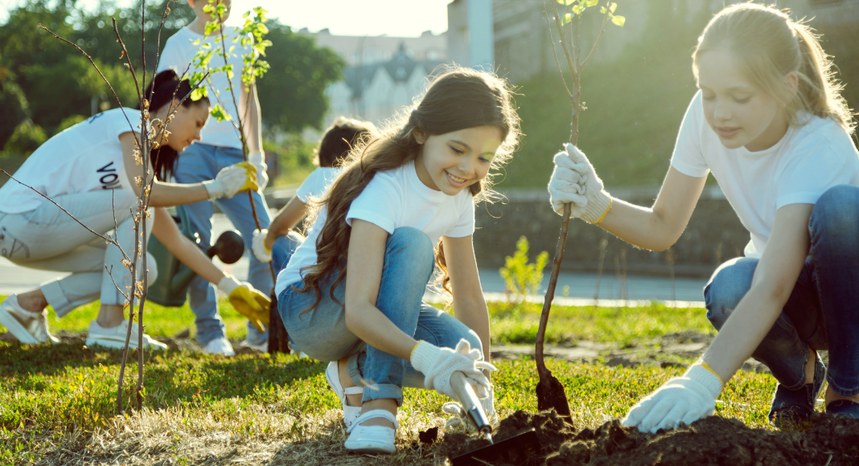

1
Những hoạt động trong cộng đồng

Slide 6



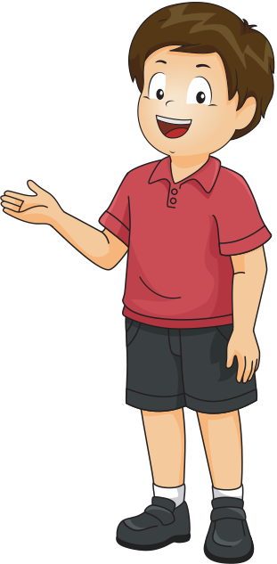
Em hãy chia sẻ về một số hoạt động cồng đồng mà em đã tham gia?
Mô tả hoạt động (thời gian, địa điểm, nội dung, thành phần tham gia…)
Chia sẻ cảm nhận của bản thân khi tham gia hoạt động.

Slide 7



KẾT LUẬN
Mỗi chúng ta là thành viên của cộng đồng nơi mình sinh sống. Thực hiện tốt những quy định, nguyên tắc chung của cộng đồng và có hành vi giao tiếp, ứng xử có văn hóa khi tham gia các hoạt động trong cộng đồng là biểu hiện của những người văn minh.

Slide 8


2
Hành vi giao tiếp, ứng xử có văn hóa trong hoạt động cộng đồng

Slide 9

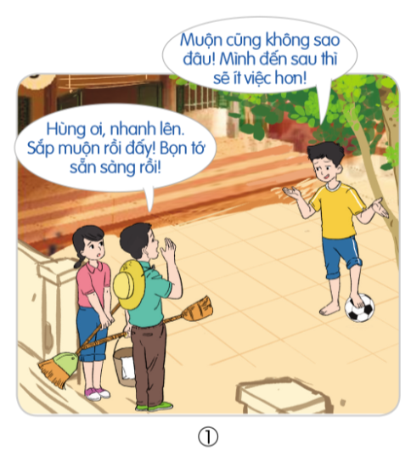
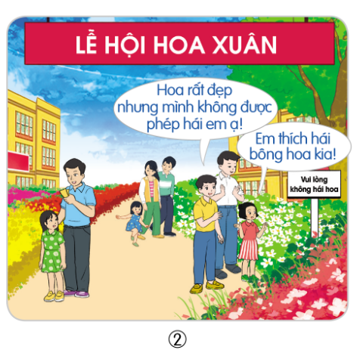
THẢO LUẬN NHÓM
Gợi ý
NHÓM 2, 4
Thảo luận tình huống 2
Biểu hiện nào cho thấy các nhân vật có hành vi giao tiếp, ứng xử phù hợp (hoặc chưa phù hợp)?
Em học được điều gì về hành vi giao tiếp, ứng xử khi tham gia các hoạt động cộng đồng?
NHÓM 1, 3
Thảo luận tình huống 1

Slide 10



Tình huống 1:
Hành vi giao tiếp ứng xử phù hợp: Nam và Nga.
Hành vi giao tiếp ứng xử không phù hợp: Hùng

Slide 11


Tình huống 2.
Hành vi giao tiếp ứng xử phù hợp: Khánh
Hành vi giao tiếp ứng xử không phù hợp: Em gái Khánh

Slide 12



Em hãy chia sẻ các hành vi, giao tiếp ứng xử có văn hóa mà mình quan sát được khi tham gia các hoạt động trong cộng đồng.
Gợi ý
Đó là những hành vi nào?
Các hành vi giao tiếp, ứng xử có văn hóa trong hoạt động cộng đồng có ý nghĩa như thế nào với bản thân em và mọi người?

Slide 13
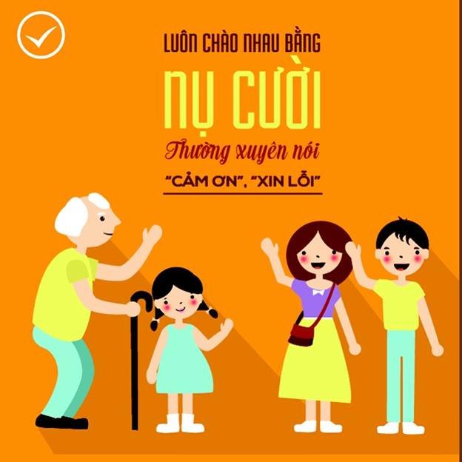


Em hãy chia sẻ các hành vi, giao tiếp ứng xử có văn hóa mà mình quan sát được khi tham gia các hoạt động trong cộng đồng.

Slide 14

KẾT LUẬN
Người có hành vi giao tiếp, ứng xử có văn hóa khi tham gia hoạt động cộng đồng sẽ gây được thiện cảm cho những người xung quanh thông qua những hành động đẹp, từ đó có được lòng tin và niềm yêu thương của mọi người.

Slide 15



Rèn luyện hành vi giao tiếp, ứng xử có văn hóa khi tham gia các hoạt động trong cộng đồng
3

Slide 16

TÌNH HUỐNG
An và các bạn cùng xóm rất háo hức tham gia lễ hội đang được tổ chức quê mình. Khi tham gia lễ hội, các bạn đều nhắc nhau chuẩn bị trang phục chỉnh tề, nói năng lịch sự, lễ phép. An cùng các bạn còn đọc rất kĩ những quy định của ban tổ chức và chủ động hướng dẫn khách tham quan thực hiện theo. Đôi khi, An và các bạn giải thích và giới thiệu cho du khách những hiểu biết của mình về ý nghĩa của các hoạt động có trong lễ hội. Nụ cười lúc nào cũng thường trực trên gương mặt của những bạn nhỏ.

Slide 17
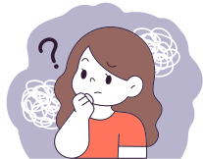

Bạn An và các bạn cùng xóm đã có hành vi giao tiếp, ứng xử như thế nào khi tham gia hoạt động cộng đồng?
1
Điều gì khiến em ấn tượng về hành động của bạn An?
2
Những người tham gia lễ hội sẽ có cảm nhận như thế nào về những hành vi giao tiếp, ứng xử của An và các bạn?
3

Slide 18


1
Hành giao tiếp, ứng xử của bạn An và các bạn khi tham gia hoạt động cộng đồng : Trang phục phù hợp, chỉnh tề, nói năng lịch sự, lễ phép, đọc kĩ nội quy ban tổ chức, hưỡng dẫn khách tham quan,…?

Slide 19


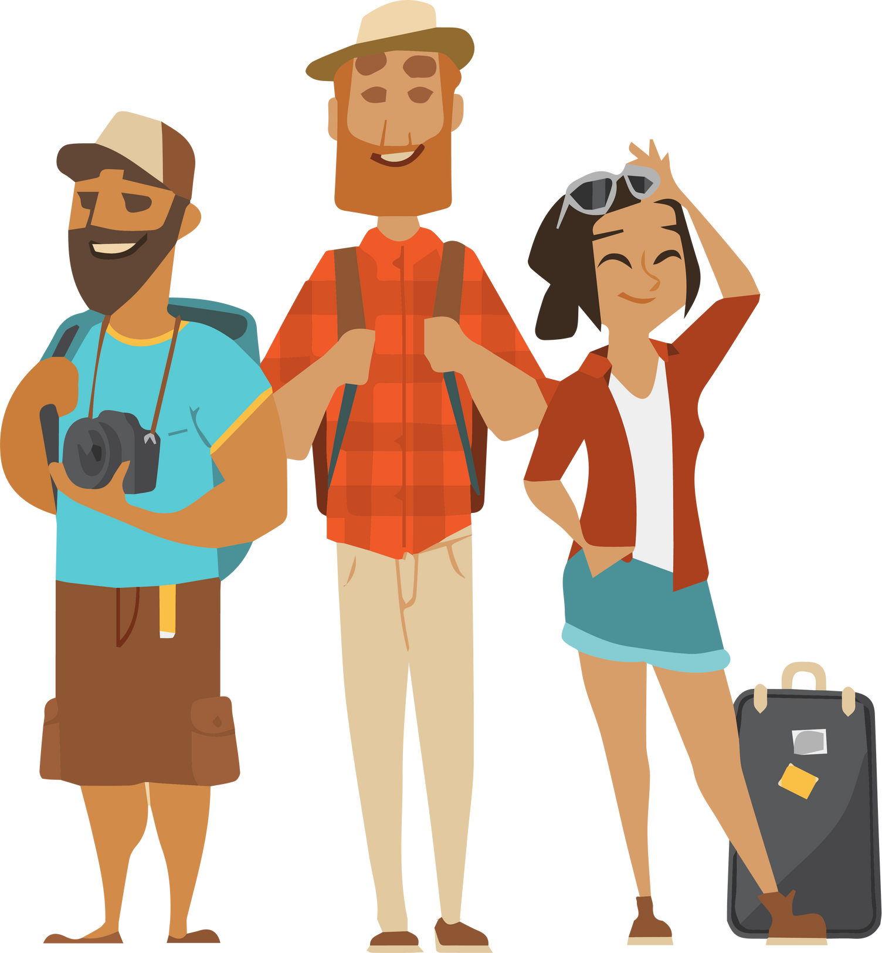
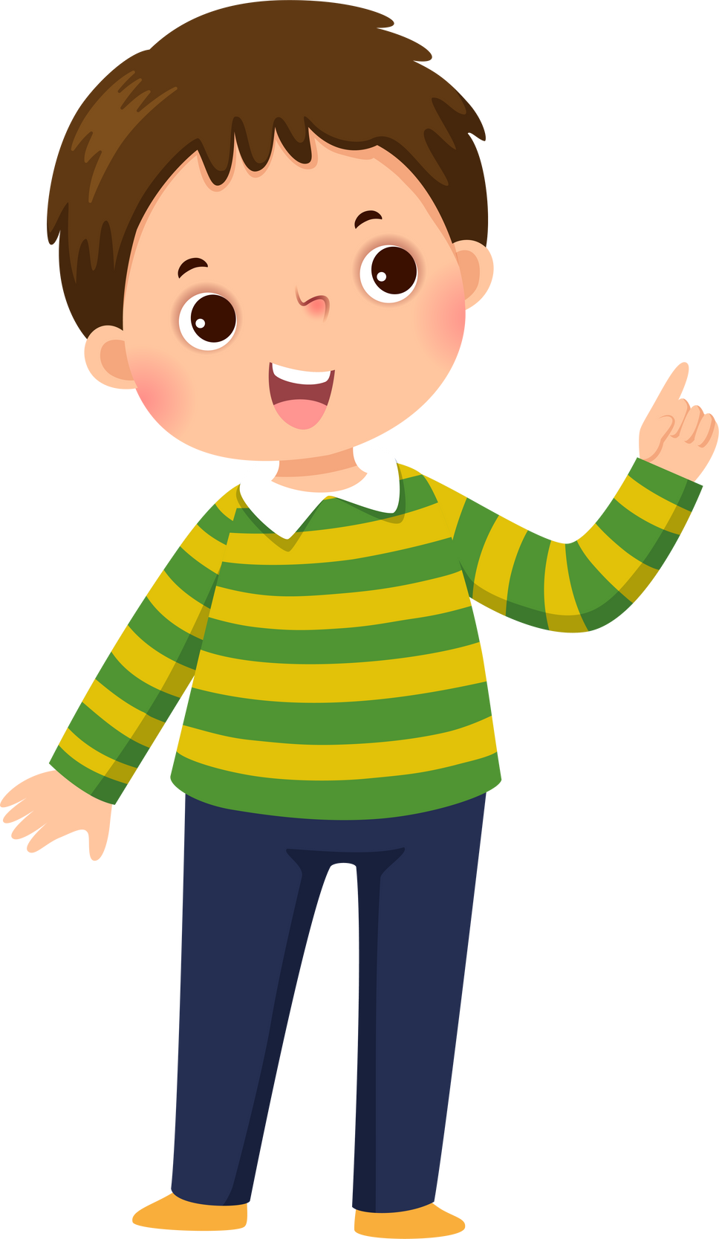
2
Điều ấn tượng: Sự chủ động tìm hiểu cẩn thận của An và các bạn, cách giao tiếp tự tin…

Slide 20

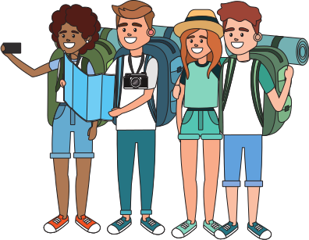
3
Những hành vi giao tiếp, ứng xử của An và các bạn khiến người tham gia lễ hội cảm thấy vui vẻ, hứng thú…

Slide 21
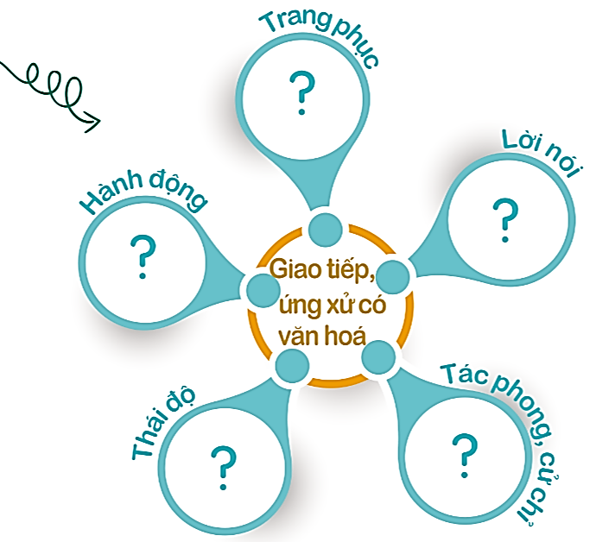
THẢO LUẬN NHÓM
Em hãy luận theo nhóm về cách thể hiện những hành vi giao tiếp, ứng xử có văn hóa của học sinh khi tham gia hoạt động cộng đồng
Gợi ý

Slide 22


Những cách tể hiện hành vi giao tiếp,
ứng xử có văn hóa của HS:
Trang phục: ăn mặc, quần áo, phụ kiện phù hợp với bối cảnh hoạt động mình tham gia.
Lời nói: dùng ngôn ngữ, giọng điệu, cao độ, cường độ phù hợp với hoàn cảnh.
Tác phong: lịch sự, thân thiện.
Thái độ: tích cực, chủ động
Hành động: tham gia thực hiện các nhiệm vụ được giao….

Slide 23

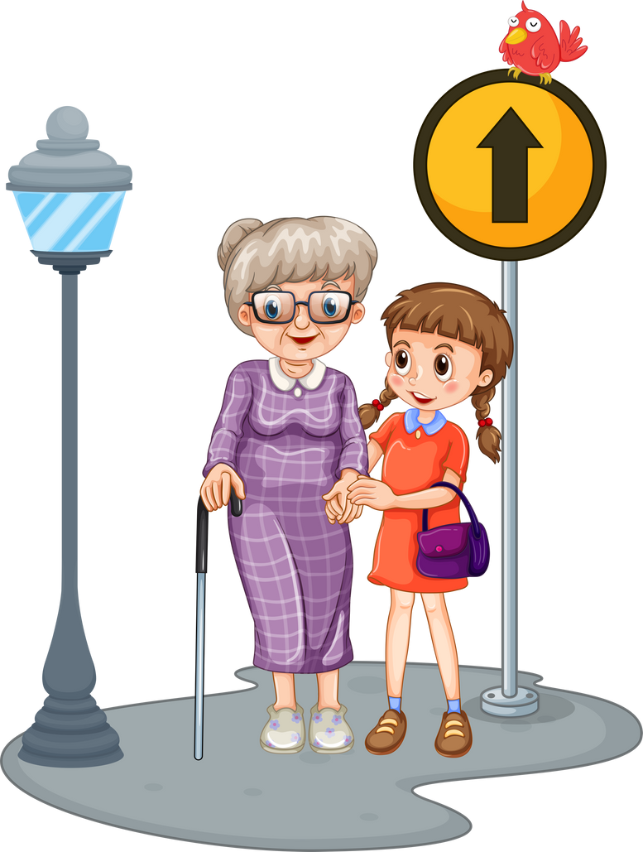
KẾT LUẬN
Học sinh cần thể hiện hành vi giao tiếp, ứng xử có văn hóa không chỉ khi tham gia các hoạt động trong cộng đồng mà cần phải rèn luyện, thực hiện mọi lúc, mọi nơi không cần người khác nhắc nhở.

Slide 24

Trình bày kế hoạch tuyên truyền văn hóa ứng xử cộng đồng mà em sẽ thực hiện
LUYỆN TẬP

Slide 25
Tìm hiểu và giới thiệu một tấm gương học sinh có nhiều hoạt động ứng xử văn hóa cộng đồng
Tên bạn học sinh.
Kết quả nổi bật của bạn trong các hoạt động ứng xử có văn hóa..
Em học được điều gì từ bạn.
VẬN DỤNG

Slide 26

Thông điệp …
Giao tiếp, ứng xử có văn hóa khi tham gia các hoạt động trong cộng đồng vừa thể hiện những phẩm chất tốt đẹp của cá nhân, vừa góp phần xây dựng một xã hội văn minh.

Slide 27
HƯỚNG DẪN VỀ NHÀ
1
2
Chỉ ra hành vi giao tiếp, ứng xử phù hợp và chưa phù hợp trong các hoạt động cộng đồng
Sưu tầm một số hình ảnh liên quan đến hành vi ứng xử có văn hoá trong cộng đồng.
Chia sẻ một hành vi giao tiếp, ứng xử có văn hoá mà em quan sát được khi tham gia các hoạt động trong cộng đồng
4
Tìm hiểu nhiệm vụ:
Tự hào truyền thống quê hương.
3

Slide 28


HẸN GẶP LẠI CÁC EM TRONG TIẾT HỌC SAU!

